Slide 1
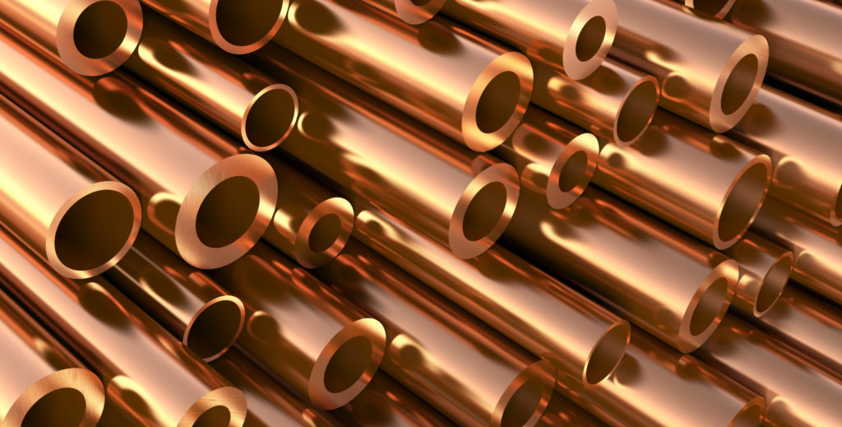
মাল্টিমিডিয়া শ্রেণিতে স্বাগত

Slide 2
পরিচিতি
ওয়াহিদুজ্জামান (ওয়াহিদ)
সহকারি শিক্ষক (আইসিটি)
গৌরিপুর বিলকিস মোশাররফ বালিকা উচ্চ বিদ্যালয়
দাউদকান্দি- কুমিল্লা ।
মোবাইল- 01829738388
শ্রেণিঃ ৬ষ্ঠ
বিষয়ঃ বিজ্ঞান
অধ্যায়- ৭ম
পাঠঃ ধাতু ও অধাতুর বৈশিষ্ট্য
সময়ঃ ৪০ মিনিট
তাং-9/9/2019

Slide 3
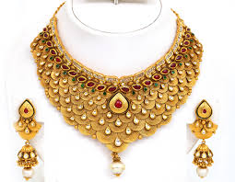
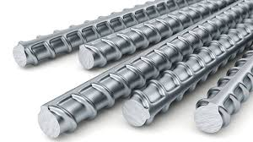
নিচের ছবিতে কী দেখছ?
সোনা
লোহা
বিদ্যুৎ চলাচল করে
তাপ দিলে কি হয়?
এগুলো দেখতে কেমন?
চকচকে এবং তাপ ও বিদ্যুৎ সুপরিবাহী মৌলসমূহকে ধাতু বলে ।
Notes:
ই-লার্নিং শব্দটি ইলেকট্রনিক লার্নিং কথাটির সংক্ষিপ্ত রূপ, কথাটি শিক্ষার্থীদের বলা যেতে পারে…

Slide 4
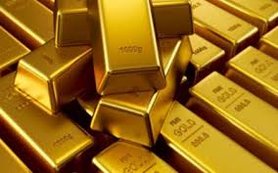
আজকের পাঠের বিষয়
ধাতু ও অধাতুর বৈশিষ্ট্য

Slide 5
শিখনফল
এই পাঠ শেষে শিক্ষার্থীরা…
ধাতু কি তা বলতে পারবে ;
ধাতুর বৈশিষ্ট্য ব্যাখ্যা করতে পারবে ;
ধাতু ও অধাতু সনাক্ত করতে পারবে।

Slide 6
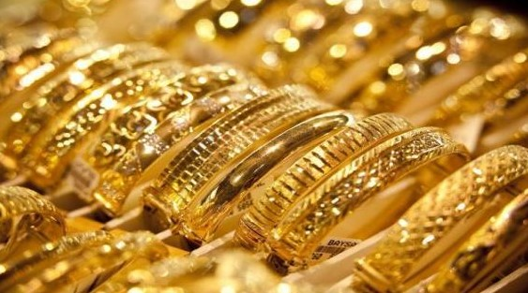
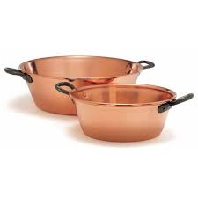
নিচের ছবিতে কী দেখছ?
সোনা
তামার পাত্র
চকচকে
ঊজ্জ্বল
আমাদের দৈনন্দিন ব্যবহৃত জিনিসগুলির মধ্যে এ গুলির বৈশিষ্ট্য কেমন।
নমনীয়
Notes:
শিক্ষার্থীদের জবাব যা-ই হোক না কেন, ই লার্নিং সম্পর্কে বলে, এ প্রসঙ্গে আনতে হবে। অত:পর পাঠ ঘোষণা…

Slide 7
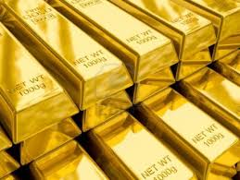
একক কাজ
ধাতু বলতে কী বুঝায় লিখ?

Slide 8
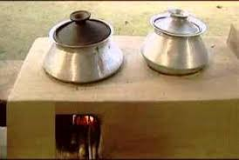
নিচের ছবিতে কী দেখছ?
এলুমিনিয়ামের পাত্র
রান্নার কাজে আমরা এলুমিনিয়ামের পাত্র ব্যবহার করি কেন ?
ধাতু তাপ পরিবহন করে।
ধাতু বা ধাতব পদার্থসমূহ সাধারনত দেখতে চকচকে , তাপ ও বিদ্যুৎ সুপরিবাহী
Notes:
তুলনামূলক পদ্ধতি বলা যেতে পারে, যা সনাতন পদ্ধতির পরিপূরক…..

Slide 9
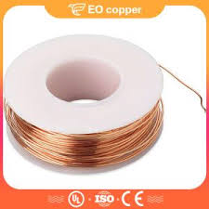
নিচের ছবিতে কী দেখছ?
তামার তার
বিদ্যুৎ পরিবহন করা অর্থাৎ ধাতব পদার্থসমূহ বিদ্যুৎ সুপরিবাহী ।
বিদ্যুৎ পরিবহনে তামার তার ব্যবহার করার কারণ কী ?

Slide 10
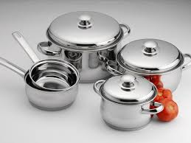
জোড়ায় কাজ
ধাতুর ৫ টি বৈশিষ্ট্য লিখ।

Slide 11
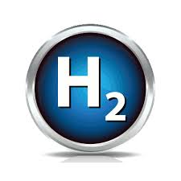
নিচের ছবিতে কী দেখছ?
হাইড্রোজেন
অক্সিজেন
ধাতুর মত চকচকে না ।
হাইড্রোজেন ,নাইড্রোজেন ও অক্সিজেন গ্যাস এগুলো দেখতে কেমন ?

Slide 12
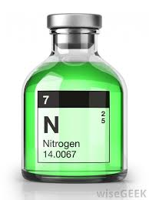
নিচের ছবিতে কী দেখছ?
নাইট্রোজেন
কয়লা
অধাতু তাপ পরিবহন করে না।

Slide 13
দলগত কাজ
ধাতু ও অধাতু তালিকা তৈরি কর ।

Slide 14
মূল্যায়ন
কোনটি ধাতুর সাধারণ বৈশিষ্ট্য?
(ক) চকচকে (খ) উজ্জ্বল
(গ) নরম (ঘ) কঠিন
সমাধান:-ক
তাপ ‍ও বিদ্যুৎ কি পরিবাহী ?
ক) কুপরিবাহী খ) সুপরিবাহী
গ) কুপরিবাহী ও সুপরিবাহী ঘ) কোনটিই নয়
সমাধান:-খ
নিচের কোনটি অধাতু ?
ক) তামা খ) সোনা
গ) হাইড্রোজেন ঘ) লোহা
সমাধান:-গ

Slide 15
বাড়ির কাজ
কোন কোন ক্ষেত্রে ধাতব পদার্থ ব্যবহার করা হয় তার একটি তালিকা তৈরি করে আনবে।

Slide 16
তোমাদের সবাইকে ধন্যবাদ

